Slide 1
Информационная система «Книжный магазин «Буквоед»»
Лукашин Елисей Андреевич, группа ИСП-211
МДК.04.01 · УП.04 · 2026

Slide 2
Цель и задачи
Цель — автоматизировать учёт заказов и клиентов
Задачи:
• проанализировать бизнес-процессы
• спроектировать модель данных и модули
• реализовать админку и REST API
• протестировать и задокументировать систему

Slide 3
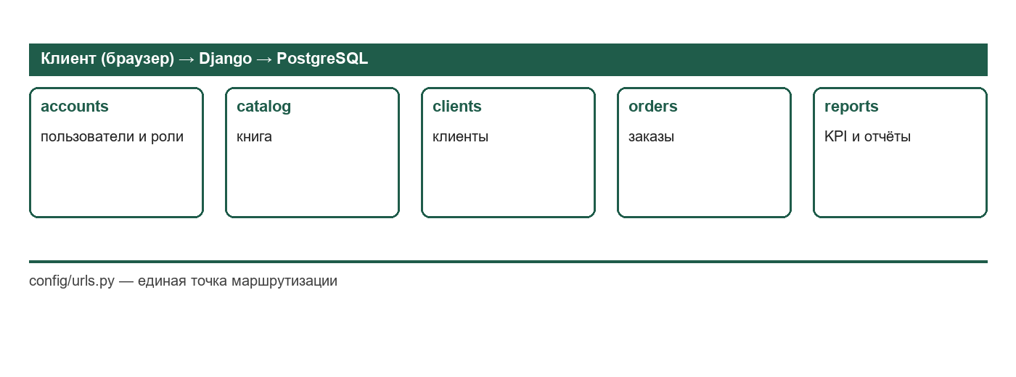
Схема модулей

Slide 4
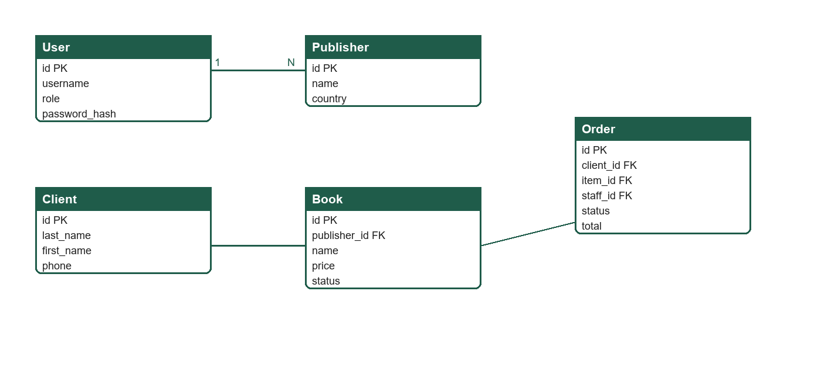
ER-диаграмма базы данных

Slide 5
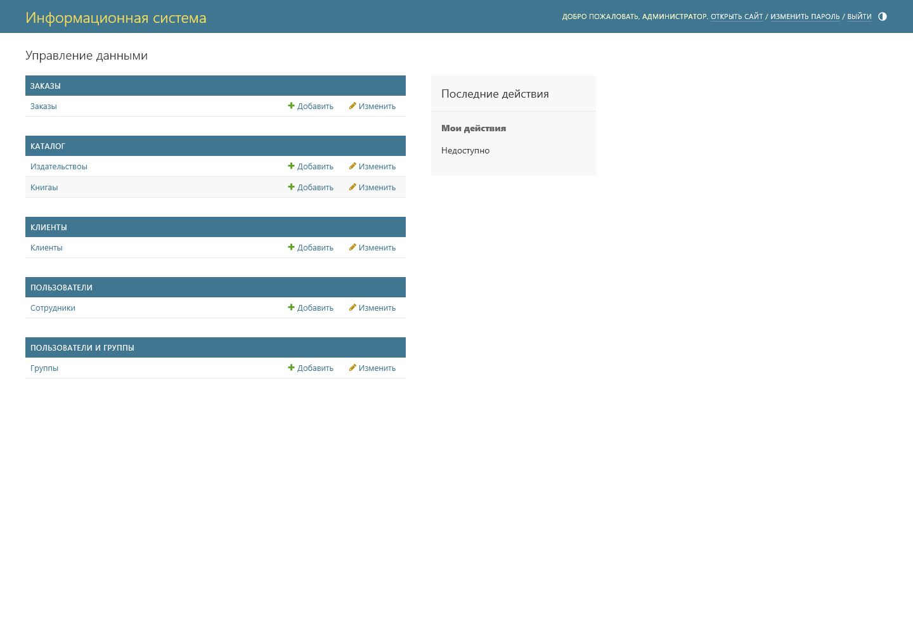
Админка: главная страница

Slide 6
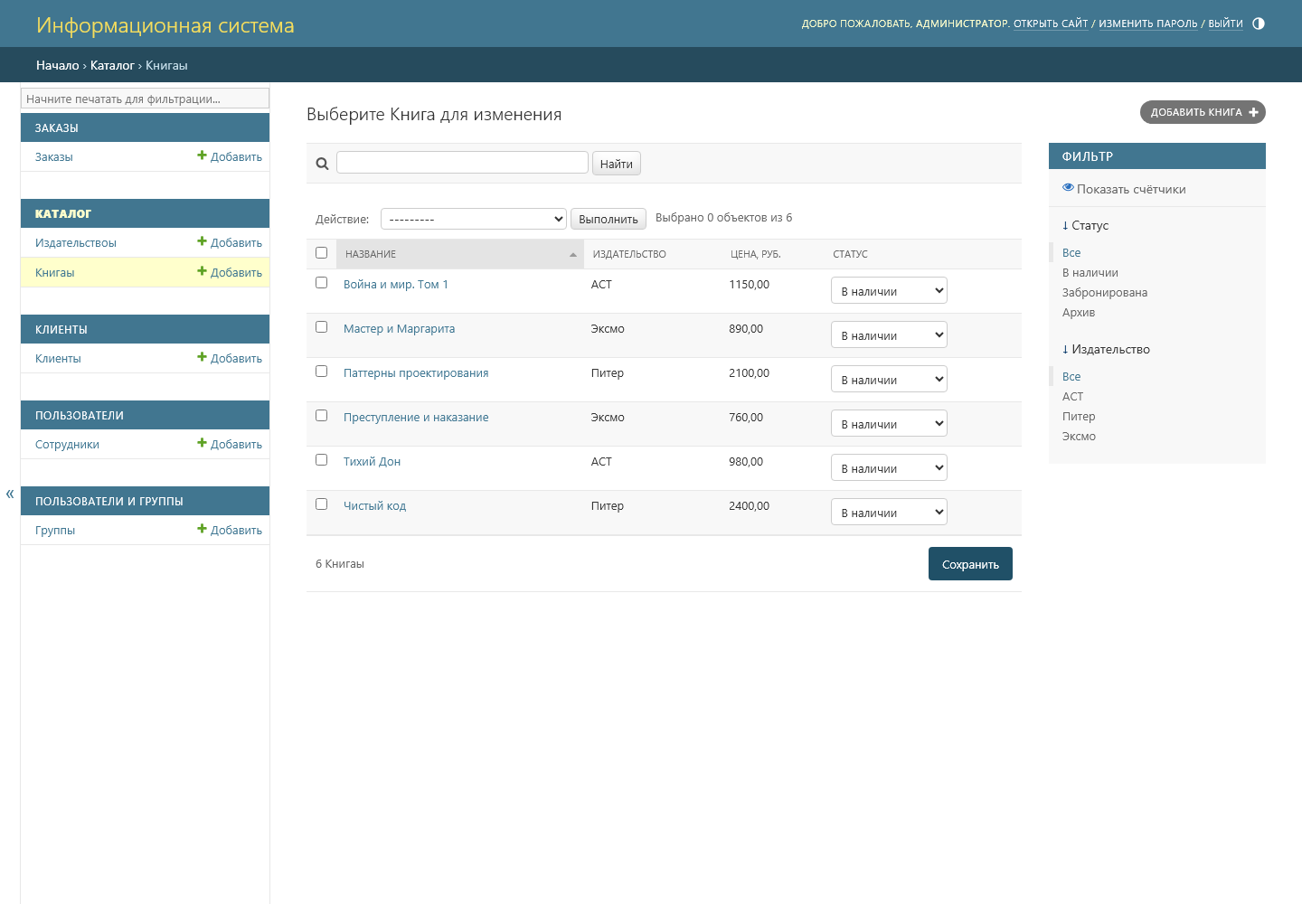
Каталог: книга

Slide 7
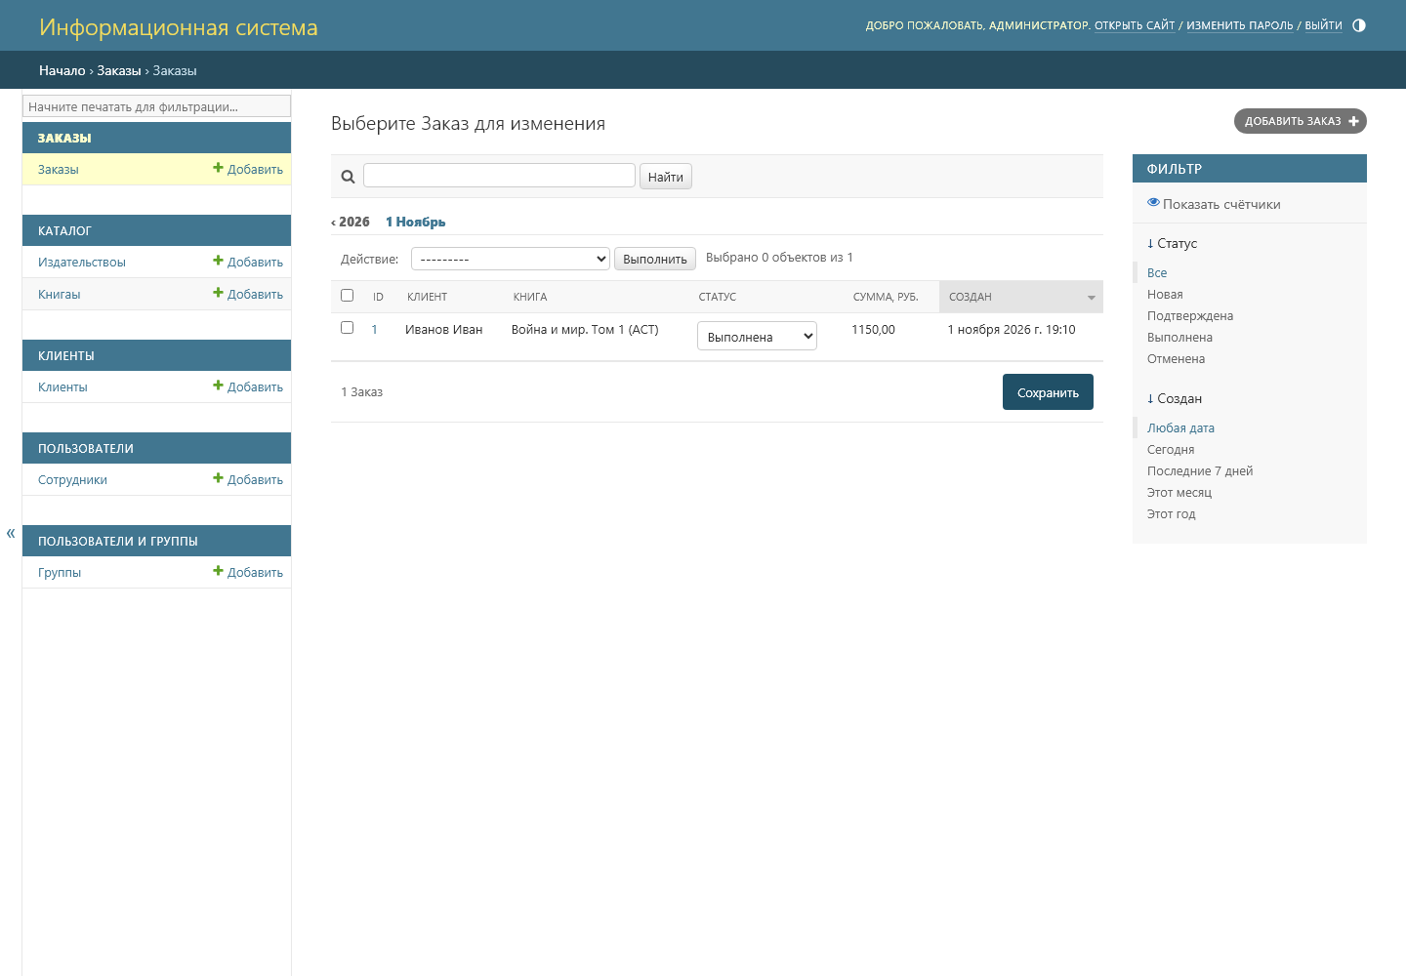
Заказы и каскад статусов

Slide 8
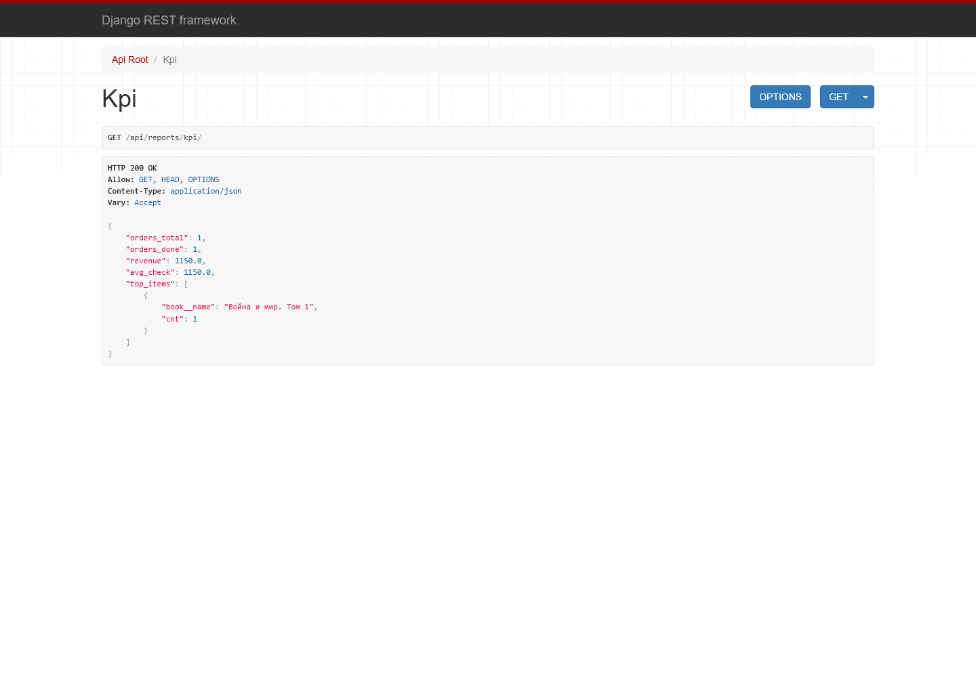
Отчёты: KPI через API

Slide 9
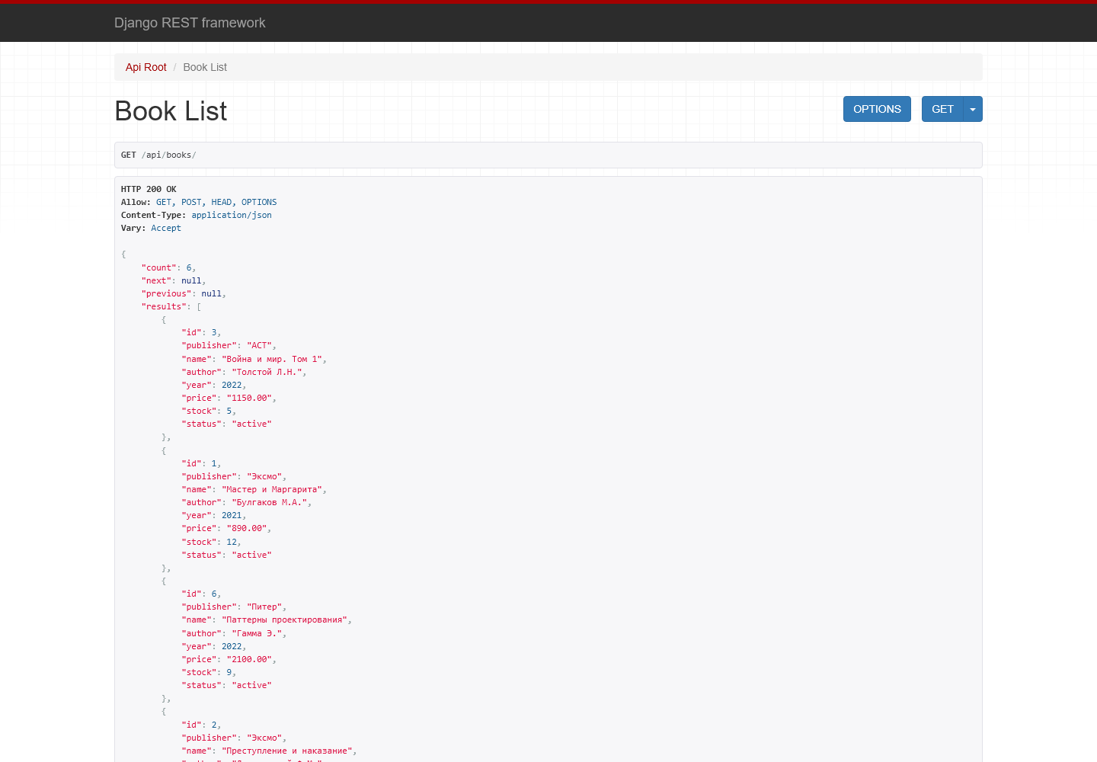
REST API: JSON-ответ

Slide 10
Тестирование
python manage.py test
Ran 5 tests — OK
Проверено: каскад статусов, расчёт суммы, доступность API
Исправлено: обязательные поля заказа и позиции

Slide 11
Итоги и перспективы
Пять модулей, админка, REST API, отчётность
5 автотестов, документация и руководства
Развитие: дашборд Streamlit, Docker, уведомления клиентам

Slide 12
Спасибо за внимание!

